Slide 1
109-2 python程式設計 作業 3

Slide 2
Sort and Print Objects in Python (30%)
你希望能夠把學生依照成績由大到小進行排序。
請複製以下代碼
class student:
def __init__(self, name, grade):
self.name = name
self.grade = grade
# finish the logic in the class
AList = [student("Mary", 80), student("Jack", 66), student("Eric", 93), student("June", 86), student("Jupiter", 79)]
# AList.sort(reverse=True) # from high to low
print(AList)

Slide 3
Sort and Print Objects in Python (30%)
剛剛的程式碼假如直接執行，output會是：
[<__main__.student object at 0x000001BE441D6088>, <__main__.student object at 0x000001BE441D6E48>, <__main__.student object at 0x000001BE441BCF48>, <__main__.student object at 0x000001BE441D5848>, <__main__.student object at 0x000001BE441D5A88>]
你需要實作程式讓你的student object能夠：
被sort()函式認得
被print()函式認得
Output應為：[Eric, June, Mary, Jupiter, Jack] # 注意，不是“Eric”，是Eric

Slide 4
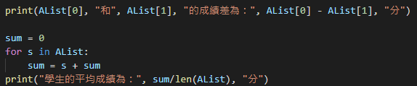

Sort and Print Objects in Python (30%)
Hint:
sort()會看的是一個物件的__le__函式
print(list)的話，看的是物件底下的__repr__函式
單純print(object)的話，會優先看物件底下的__str__函式（沒定義的話，會看__repr__）
你可以透過def __le__():或def __repr__():，接著取消掉sort那行的註解，就完成這份作業
Exercise:
假如你希望學生A-學生B會等於他們成績的差，那麼該如何實作？
假如你希望計算學生的平均分數，那麼該如何實作？
Hint:
__int__(self)定義了 int(object)會return什麼
__add__(self, other)定義了object的’+’ operator
__sub__(self, other)定義了object的’-’ operator

Slide 5
99 (50%)
這份作業需要你使用物件導向的概念來實作撲克牌的九九（單人版）。
九九是一種撲克牌遊戲，用不包含鬼牌的52張牌進行遊戲。由於實作的是單人版，本次遊戲遵守以下規則：
遊戲開始時，場上的海(sea)存在數值30。手上有五張牌。
當你打出任何一張牌，會讓場上的數值增加牌對應的數字
例：sea為30，打出6會使sea變為36，A視為1；J, Q, K分別視為11, 12, 13
當sea成長到正好99時遊戲結束，宣告玩家勝利
當sea超過99時，宣告玩家失敗
每打出一張牌，玩家就要抽一張牌

Slide 6
99 (50%)
你需要實作一個class Ninety_nine，裡面包含了：
Class Card代表每一張牌，包含了卡牌的花色和數字。為了方便起見，我們只取他的顏色R或B即可。
三個List
pokers代表現在的牌庫（抽牌抽的地方）、hands代表現在的手牌、discards代表現在的棄牌堆
一個整數sea儲存現在的分數，目標是讓sea達到99
function shuffle
把discard(棄牌堆)的牌洗過之後放回pokers(牌庫)
function draw(int count)
抽count張牌，若pokers(牌庫)抽光了，先執行shuffle()才抽牌
function play(int idx)
把hands[idx]這張牌打出去，並且發動它的效果
出牌之後要把那張牌從手中移除、放進discard(棄牌堆)，然後抽一張牌
function start()
讓遊戲開始

Slide 7
99 (50%)
重要注意事項
你的__main__永遠只能呼叫game = Ninety_nine()，否則不予計分
本次作業會附上sample code，當中有兩個TODO區塊。只要你正確完成了這兩個區塊，你應該就能得到全部的50分。
修改class內部其他東西或是自己直接重寫整個class都是可以允許的，但class外部禁止添加任何程式碼。（與第一點意義相同，再次重申）
假如你對前面講的概念不清楚，請一定一定要參考過sample code。

Slide 8
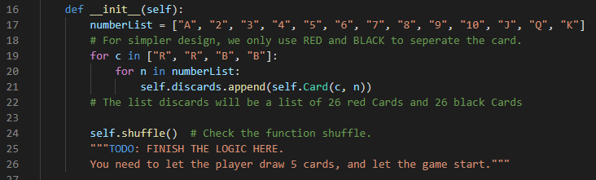
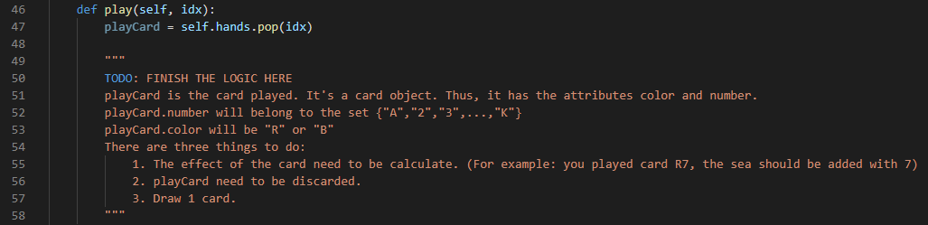

99 (50%)

Slide 9
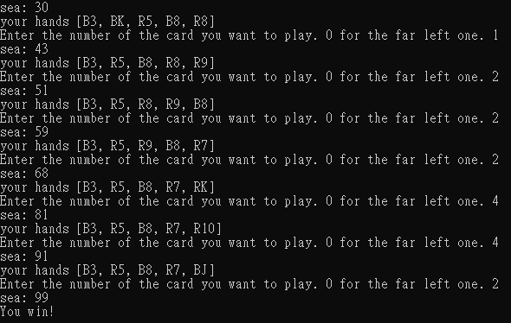
99 (50%)

Slide 10
99_expansion (20%)
只有前面的規則當然不夠有趣，請試著添加以下規則：
當你打出一張紅色的[2..10]時，會讓場上的數值+[2..10]
例：場上數值為30，打出一張紅色的4，場上的數值變為34
當你打出一張黑色的[2..10]時，場上的數值-[2..10]
例：場上數值為34，打出一張黑色的8，場上的數值變為26
當你打出A之後，會將手上的牌全部棄掉，然後重抽等量的牌（所以會少一張牌）
當你打出J之後，將手上的牌全部棄掉，然後重抽五張牌（手牌會變回五張）
當你打出Q的時候，紅色的Q使數值+20、黑色的Q使數值-20
當你打出K之後，可以抽兩張牌（手牌會多一張）

Slide 11
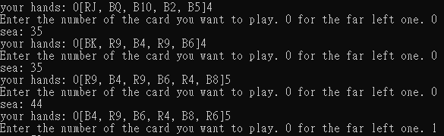
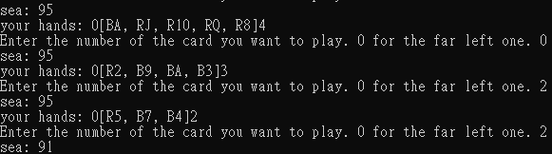
99_expansion (20%)
打出J，棄光抽五張
打出K，抽兩張
打出紅9，sea+9
打出A，剩下四張棄光重抽
打出A，剩下三張棄光重抽
打出黑4，sea-4

Slide 12
注意事項
請使用python版本：python 3.7.9
把你寫的所有code都壓成壓縮檔內並上傳iLearning
壓縮檔名: [學號]_[姓名]_HW3.zip # 7z或rar也可以
code檔名: [學號]_[姓名]_[題號].py
例：7109056193_梁維中_1.py
假如有任何其他的注意事項，請寫readme.txt告訴我
嚴禁抄襲
截止日期: 2021/04/28 23:59

